Slide 1

Чат-бот ‘Лёха’
Проект Максикова М. И Дружченко Н.

Slide 2

Цель проекта
Показание статистики COVID-19 на сегодняшний день всем желающим легким и доступным способом, просто зайдя в чат. Чат-бот показывает число заболевших, количество выздоровлений и смертей(по последним обновлениям) в определенной стране или в мире.

Slide 3
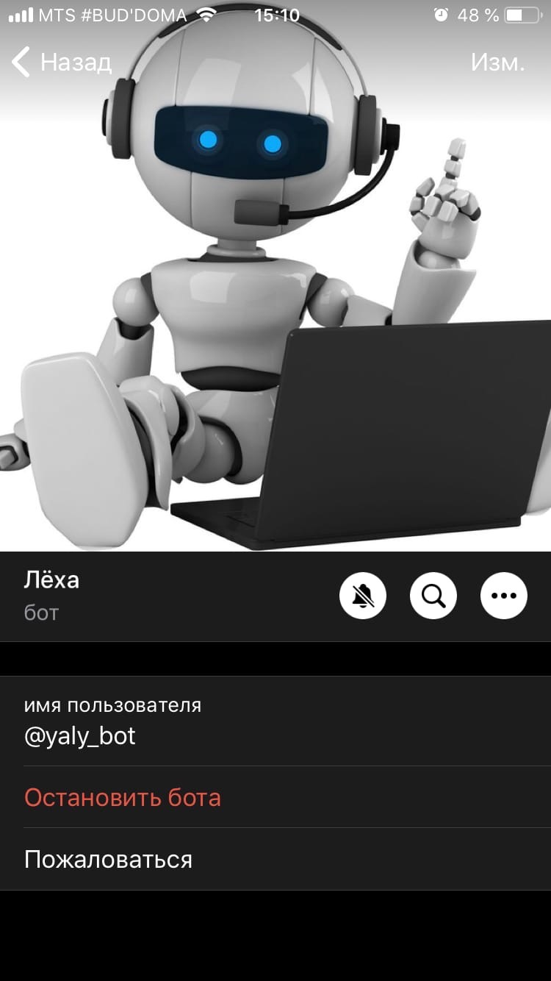
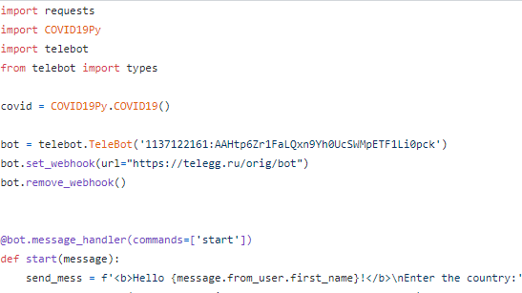
Распределение задач
Максиков М.
Основной программный код
Актуальная идея проекта
Основные ‘фишки’ Лёхи
Сервер чат-бота
Дружченко Н.
Дизайн чат-бота
Помощь в разработке ‘фишек’ Лёхи
Презентация проекта

Slide 4
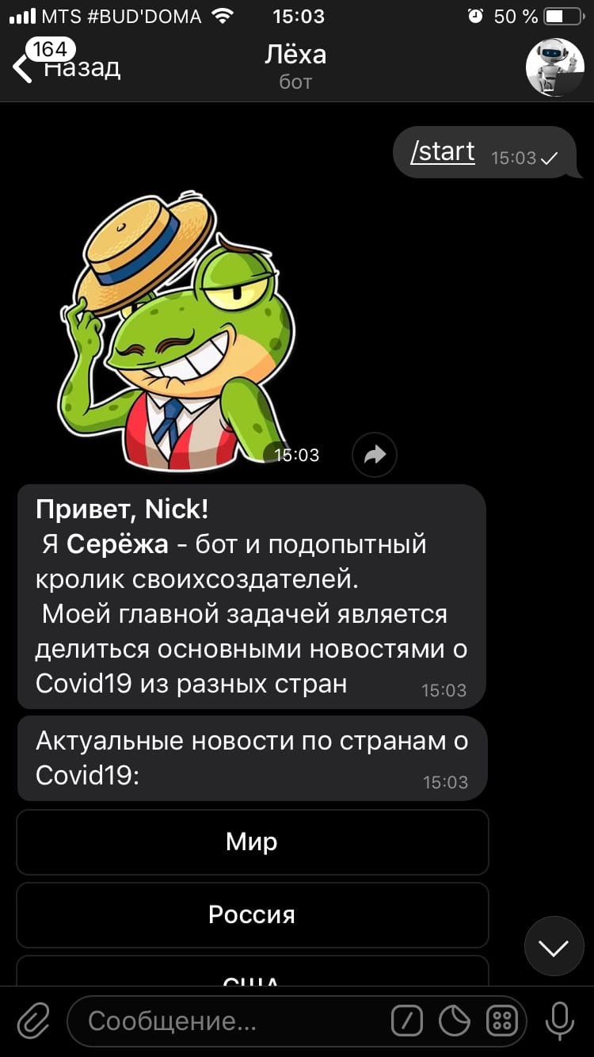
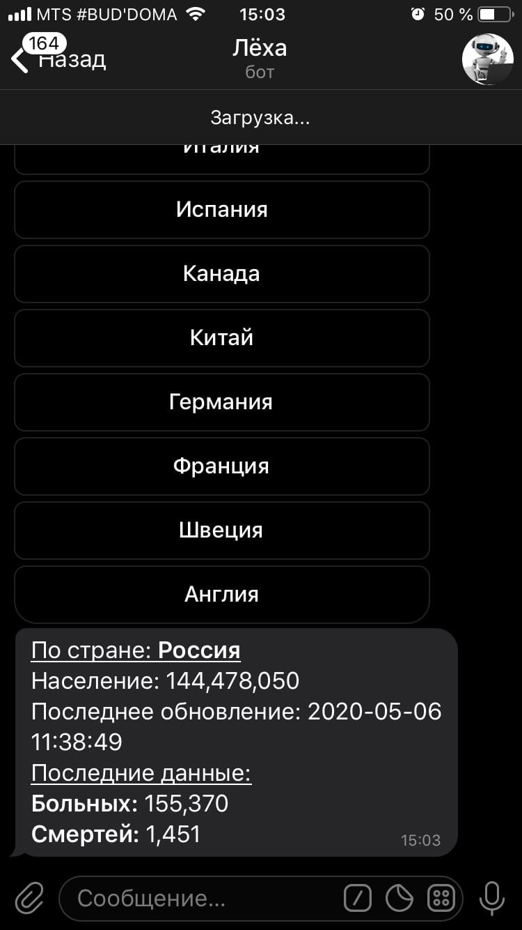
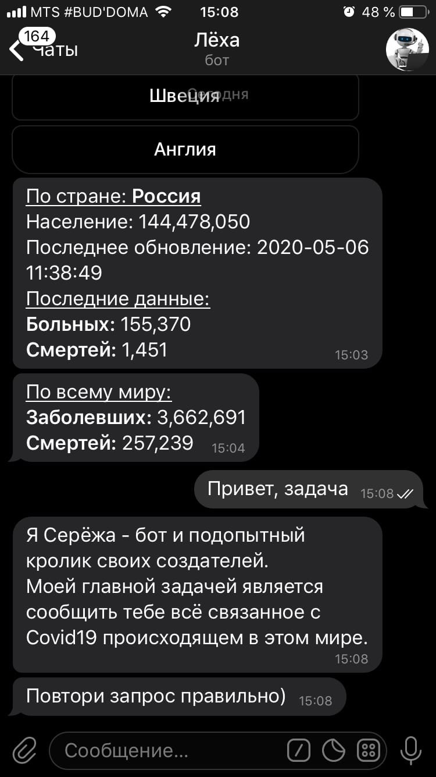
Скриншоты программы

Slide 5

Выводы
Мы постарались создать актуального чат-бота для всех желающих, кто хочет знать все последние сведения о COVID-19. Для этого мы задействовали все изученные нами методы создания чат-бота и программ в целом.
#БУДЬДОМА

